Slide 1
Java程序设计
PPT模板下载：www.1ppt.com/moban/ 行业PPT模板：www.1ppt.com/hangye/
节日PPT模板：www.1ppt.com/jieri/ PPT素材下载：www.1ppt.com/sucai/
PPT背景图片：www.1ppt.com/beijing/ PPT图表下载：www.1ppt.com/tubiao/
优秀PPT下载：www.1ppt.com/xiazai/ PPT教程： www.1ppt.com/powerpoint/
Word教程： www.1ppt.com/word/ Excel教程：www.1ppt.com/excel/
资料下载：www.1ppt.com/ziliao/ PPT课件下载：www.1ppt.com/kejian/
范文下载：www.1ppt.com/fanwen/ 试卷下载：www.1ppt.com/shiti/
教案下载：www.1ppt.com/jiaoan/
第11章 网络通信

Slide 2
补充：关于I/O流的基础知识：
节点流：从特定的地方读写的流类，例如：磁盘或一块内存区域。
FileInputStream和FileOutputStream，节点流，用于从文件中读取或往文件中写入字节流。如果在构造FileOutputStream时，文件已经存在，则覆盖这个文件。
过滤流：使用节点流作为输入或输出。过滤流是使用一个已经存在的输入流或输出流连接创建的。
BufferedInputStream和BufferedOutputStream，过滤流，需要使用已经存在的节点流来构造，提供带缓冲的读写，提高了读写的效率。
DataInputStream和DataOutputStream，过滤流，需要使用已经存在的节点流来构造，提供了读写Java中的基本数据类型的功能。

Slide 3
BufferedInputStream
当一个BufferedInputStream被创建时，一个内部的缓冲区也被建立。
工作时预先在缓冲区存储来自连接输入流的数据；最终的数据来源由底层流决定，比如new FileInputStream("a.txt")来源就是a.txt，而我们过滤流的数据来源是节点流！
BufferedOutputStream
当一个BufferedOutputStream被创建时，一个内部的缓冲区也被建立。
最终的数据去向由底层流决定，比如new FileOutputStream("a.txt")去向就是a.txt，而我们过滤流的数据来源是节点流！
BufferedOutputStream在内部缓冲区存储程序的输出数据，这样就不会每次调用write方法时，就把数据写到底层的输出流；
当BufferedOutputStream的内部缓冲区满或者它被刷新(flush)，数据一次性写到底层的输出流。

Slide 4
public class BufferedOutputStreamTest1 {
public static void main(String[] args) throws Exception {
OutputStream os = new FileOutputStream(“1.txt”);
BufferedOutputStream bos = new BufferedOutputStream(os);
bos.write("www.google.com".getBytes());
bos.close();
os.close();
}

Slide 5
DataInputStream的使用实例：
private static void testDataInputStream() {
try {
File file = new File("file.txt");
DataInputStream in = new DataInputStream(new FileInputStream(file));
System.out.printf("readBoolean():%s\n", in.readBoolean());
System.out.printf("readByte():0x%s\n", byteToHexString(in.readByte()));
System.out.printf("readChar():0x%s\n", charToHexString(in.readChar()));
System.out.printf("readShort():0x%s\n", shortToHexString(in.readShort()));
System.out.printf("readInt():0x%s\n", Integer.toHexString(in.readInt()));
System.out.printf("readLong():0x%s\n", Long.toHexString(in.readLong()));
System.out.printf("readUTF():%s\n", in.readUTF());
in.close();
} catch (FileNotFoundException e) {
e.printStackTrace();
} catch (SecurityException e) {
e.printStackTrace();
} catch (IOException e) {
e.printStackTrace();
}
}

Slide 6
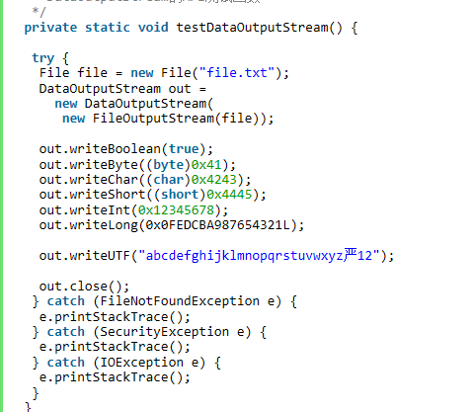
DataOutputStream的使用实例：

Slide 7
主要内容
11.2 类InetAddress
11.3 Socket通信
11.1 类URL与URLConnection
Back to
school

Slide 8
11.1 类URL与URLConnection
java.net包中的URL类是对统一资源定位符（Uniform Resource Locator）的抽象，一个URL对象存放着一个对应资源的引用。
一个URL包括三部分内容：协议，地址，资源
协议指的是获取资源时所使用的应用层协议，如http，ftp，file等；
地址必须是能连接的有效的IP地址或域名
资源是主机上的任何一个文件，如：http://www.cqu.edu.cn/Channel/CquCampusNews/1/index.html
通过URL，浏览器或其他程序就可以在网络上查找相应的文件或其他资源。

Slide 9
类URL构造方法
为指向我们需要访问的URL资源，我们必须先通过构造方法初始化一个URL对象：
public URL(String spec)
URL urlBase=new URL（”http://www.cqu.edu.cn/”）;
public URL (URL context，String spec)
URL urlBase =new URL(“http://www.cqu.edu.cn/pages/“);
URL cquGames=new URL(urlBase, “cqugame.html“);
public URL（String protocol, String host, String file）;
new URL(“http“, “www.gamelan.com“, “/pages/Gamelan.net.html“);
public URL(String protocol, String host, int ort, String file);
URL cqu=new URL (“http“, vwww.cqu.edu.cn“,80, “pages/cqunetwork.html“);

Slide 10
类URL其它方法
URL对象一旦生成，其属性不能更改，但是我们可以通过类URL所提供的方法来获取这些属性。
public String getProtocol() 获取该URL的协议名。
public String getHost() 获取该URL的主机名。
public int getPort() 获取该URL的端口号，如果没有设置端口，返回-1。
public String getFile() 获取该URL的文件名。
public String getRef() 获取该URL在文件中的相对位置。

Slide 11
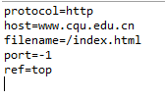
示例：
import java.net.*;
public class ParseURL {
public static void main(String[] args) throws Exception {
URL cqu = new URL("http://www.cqu.edu.cn/index.html#top");
System.out.println("protocol=" + cqu.getProtocol()); // 协议
System.out.println("host=" + cqu.getHost()); // 主机名
System.out.println("filename=" + cqu.getFile());// 文件名
System.out.println("port=" + cqu.getPort()); // 端口
System.out.println("ref=" + cqu.getRef());// 文件内部的一个引用
}
}

Slide 12
通过URL读取www信息(1)
通过URL类提供的方法openStream()，可以读取一个URL对象所指定的资源。
public final InputStream openStream()
基本步骤如下：
（1）创建 URL 对象；
（2）使用 URL 对象的 openStream()方法，返回一个 InputStream；
（3）从 InputStream 读入即可

Slide 13
类URLConnection(1)
通过URL类的openStream()方法虽然能够读取网络上的各种资源，但是URLConnection类中包含更丰富的方法，可以对网络上的资源进行更多的处理。
方法名 | 功能说明
void connect() | 建立URL连接
Object getContent() | 获取该URL的内容
int getContentLength() | 获取响应数据的内容长度
String getContentType() | 获取响应数据的内容类型
long getDate() | 获取响应数据的创建时间
long getExpiration() | 获取响应数据的终止时间
InputStream getInputStream() | 获取该连接的输入流
long getLastModified() | 获取响应数据的最后修改时间
OutputStream getOutputStream() | 获取该连接的输出流

Slide 14
通过URL读取www信息(2)
import java.util.*;
import java.net.*;
import java.io.*;
public class URLReader {
public static void main(String[] args) throws Exception {
try {
// 通过URL类建立远程连接，并获取连接内容
URL obj = new URL("http://www.sina.com.cn");
BufferedReader in = new BufferedReader(new InputStreamReader(obj.openStream()));
String inputLine;
while ((inputLine = in.readLine()) != null)
System.out.println(inputLine);
in.close();

Slide 15
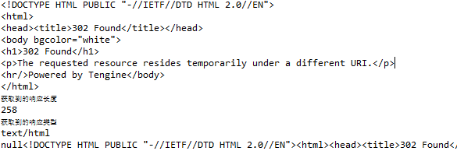
// 通过URLConnection获取Http响应Header信息
URLConnection conn = obj.openConnection();
conn.connect();
System.out.println("获取到的响应长度");
System.out.println(conn.getContentLength());
System.out.println("获取到的响应类型 ");
System.out.println(conn.getContentType());
in = new BufferedReader(new InputStreamReader(conn.getInputStream()));
String line;
String result = null;
while ((line = in.readLine()) != null) {
result += line;
}
System.out.println(result);
} catch (Exception e) {
e.printStackTrace();
}
}
}

Slide 16
InetAddress类
Java.net包中有InetAddress类的定义，InetAddress类的对象用于IP地址和域名，该类提供以下方法：
getByName(String s)：获得一个InetAddress 类的对象，该对象中含有主机的IP地址和域名，该对象用如下格式表示它包含的信息：
www.sina.com.cn/202.108.37.40；
String getHostName()：获取InetAddress对象的域名； String getHostAddress()：获取InetAddress对象的IP地址；
getLocalHost()：获得一个InetAddress对象，该对象含有本地机的域名和IP地址。

Slide 17
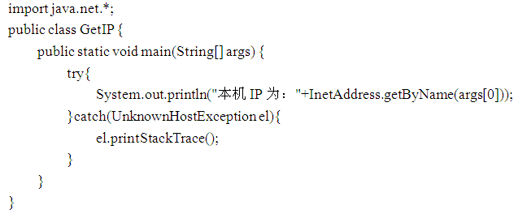
11.2 类InetAddress(2)
下例根据用户指定的主机名查找IP地址

Slide 18
11.3 Socket通信
Socket就像一个电话插座，负责连通两端的电话，进行点对点通信，让电话可以进行通信，端口就像插座上的孔，端口不能同时被多个进程占用。而我们建立连接就像把插头插在这个插座上，创建一个Socket实例开始监听后，这个电话插座就时刻监听着消息的传入，谁拨通我这个“IP 地址和端口”，我就接通谁。

Slide 19
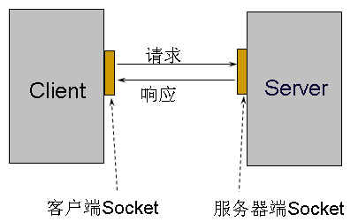
Socket可定义为通信的端点，一对通过网络通信的进程需要使用一对套接字，其中一个运行于客户端，称为Socket，另一个运行于服务器端，称为ServerSocket， 服务器通过监听指定端口来等待进来的客户机请求。

Slide 20
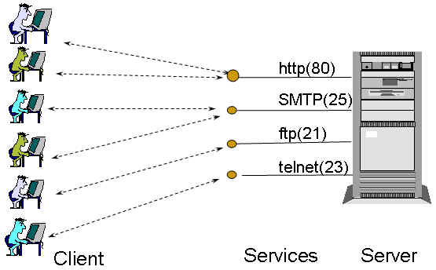
Client-server and Service

Slide 21
Socket 编程模型
Client
Server
ServerSocket
wait
request
new Socket
connect
new Socket
accept
send
Read/Write Data
receive
I/O stream
Read/Write Data
receive
send
close
Close Socket
disconnect
Close Socket
close

Slide 22
11.3.1 基于TCP协议的Socket通信
流式通信协议TCP是一种可靠的、基于连接的协议。
发送方和接收方所对应的两个Socket之间必须建立连接，以便在TCP协议的基础上进行通信，一旦两个Socket连接起来，它们就可以进行双向数据传输。
TCP协议的socket
server
client
TCP协议通过socket套接字建立一条虚电路。

Slide 23
类Socket
客户端可以通过构造一个Socket类对象来建立与服务器的连接。Socket类的常用构造方法有如下几种：
Socket()：创建一个套接字对象，该对象不请求任何连接。
Socket(String host, int port) 创建一个Socket对象，请求与host指定的服务器通过port端口建立连接
Socket(InetAddress，int) 创建一个连接指定Internet地址、指定端口的流式Socket类对象
方法名 | 功能说明
void close() | 关闭Socket连接
InputStream getInputStream() | 获取Socket对应的输入流
OutputStream getOutputStream() | 获取该Socket的输出流

Slide 24
类ServerSocket
服务器端用ServerSocket类创建服务器Socket， 其主要构造方法如下：
ServerSocket(int port)： 在指定端口上创建ServerSocket对象。
ServerSocket(int port, int backlog)： 在指定端口上创建ServerSocket对象，第二个参数backlog是指服务器忙时保持连接请求的等待客户数量。
ServerSocket(int port, int backlog, InetAddress bindAddr) 使用指定的端口和和要绑定到的服务器 IP 地址创建ServerSocket类对象。
方法名 | 功能说明
Socket accept() | 接收该连接并返回该连接的Socket对象
void close() | 关闭此服务器的Socket
InetAddress getInetAddress() | 获取该服务器Socket所绑定的地址
int getLocalPort() | 获取该服务器Socket所侦听的端口号

Slide 25
Socket通信基本步骤
（1）创建服务器端ServerSocket，设置建立连接的端口号。
（2）创建客户端Socket对象，设置绑定的主机名称或IP地址，指定连接端口号。
（3）客户机Socket发起连接请求。
（4）服务器端通过accept方法接收请求并建立连接。
（5）取得InputStream和OutputStream。
（6）利用InputStream和OutputStream进行数据传输。
（7）关闭Socket和ServerSocket。

Slide 26
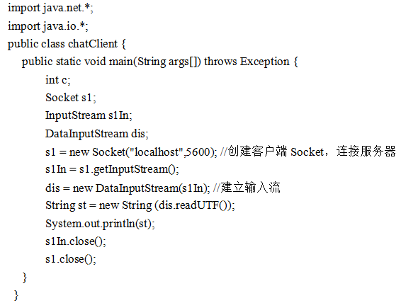
Socket通信实例(1)
客户端程序

Slide 27
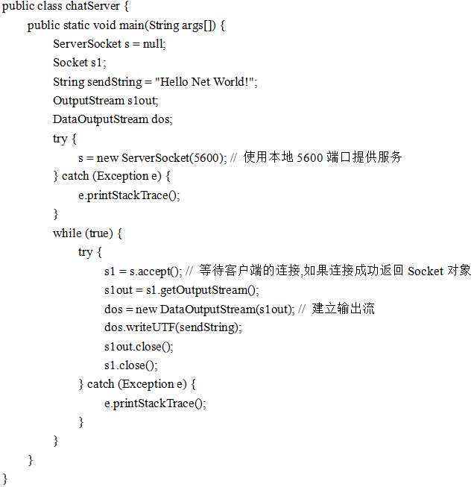
Socket通信实例(2)
服务器端程序

Slide 28
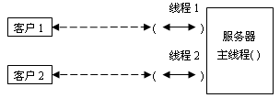
多客户端Socket通信方法
在服务程序中应用多线程技术，不同的线程为不同的客户服务。
主线程负责等待客户机的连接请求，各个线程负责网络连接，接收客户发送来的信息。

Slide 29
多客户机制
Socket
Thread A
Client A
Socket
Thread B
ServerSocket
Client B
Thread C
Socket
Client C

Slide 30
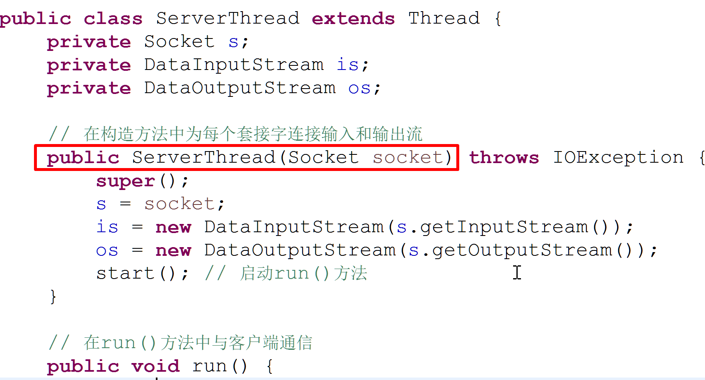
支持多客户端的关键代码

Slide 31
11.3.2 基于UDP协议的Socket通信
数据报通信协议UDP（User Datagram Protocol）是一种无连接的协议。
每个数据报都是一个独立的信息，包括完整的源地址或目的地址。
与TCP协议相比，每个数据包能否到达目的地，到达目的地的时间以及内容的正确性都是不能被保证的。
UDP数据报的每个数据包要包含目的地址和端口号
Datagram数据报
server
client

Slide 32
类DatagramSocket和DatagramPacket
DatagramSocket用于在程序之间建立传送数据报的通信连接，DatagramPacket则用来表示一个数据报，作为传输数据的载体。
DatagramSocket的构造方法：
DatagramSocket（）；
DatagramSocket（int port）；
其中，port指明socket所使用的端口号。
DatagramSocket主要方法：
发送时，用 send( )方法发送数据；
接收时，用 receive( )方法接收数据。

Slide 33
类DatagramSocket和DatagramPacket
DatagramPacket的构造方法：
接收用：DatagramPacket（byte ibuf[],int ilength）;
发送时用：DatagramPacket（byte ibuf[],int ilength,InetAddress iaddr,int iport）;
ibuf中存放数据报数据，ilength为数据报中数据的长度，iaddr 和iport指明目的地址。

Slide 34
UDP通信实现过程
1、服务器端实现步骤
① 创建DatagramSocket，指定端口号
② 创建DatagramPacket
③ 接受客户端发送的数据信息
④ 读取数据
2、客户端实现步骤
① 定义发送信息
② 创建DatagramPacket，包含将要发送的信息，服务器地址，端口等。
③ 创建DatagramSocket
④ 发送数据

Slide 35
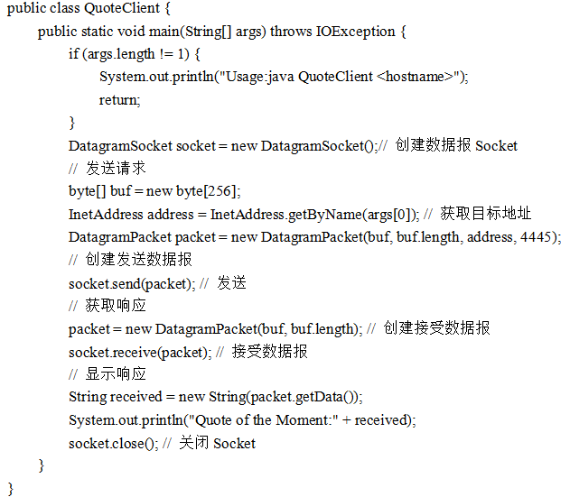
UDP通信实例(1)
客户端

Slide 36
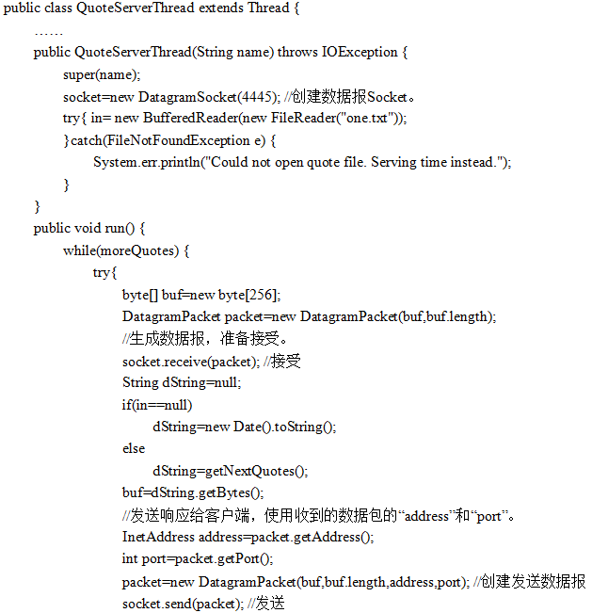
UDP通信实例(2)
服务器端

Slide 37
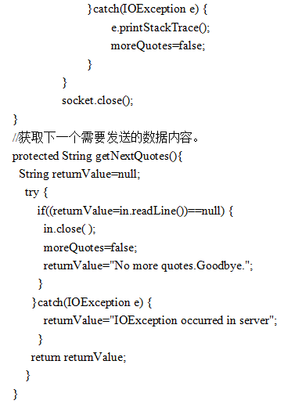
UDP通信实例(3)
服务器端

Slide 38
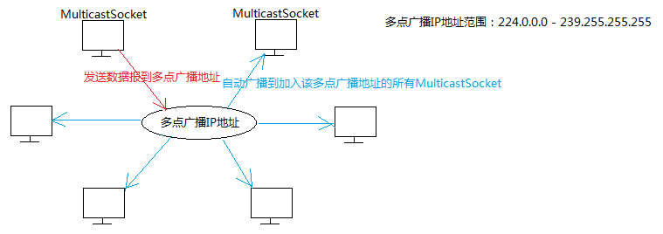
11.3.3 多点广播
MulticastSocket可以将数据报以广播方式发送到数量不等的多个客户端。
使用多点广播时，需要让待发送数据报带有一组目标主机地址（多点广播地址），当数据报发出后，该组的所有主机都能收到该数据报。
Java指定了一批特殊的IP地址为多点广播地址，其范围是224.0.0.0至239.255.255.255。每一个多点广播地址都被看做一个组，当客户端需要发送、接收广播信息时，加入到该组即可。

Slide 39
类MulticastSocket
MulticastSocket类似于DatagramSocket，要发送一个数据报时，可使用随机端口创建MulticastSocket，也可以在指定端口来创建MulticastSocket，主要构造方法包括：
public MulticastSocket()：使用本机地址、随机端口创建MulticastSocket对象。
public MulticastSocket(int portNumber)：使用本机地址、指定端口创建MulticastSocket对象。
public MulticastSocket(SocketAddress bindaddr)：使用本机指定IP地址、指定端口创建MulticastSocket对象。

Slide 40
类MulticastSocket
创建一个MulticastSocket对象后，还需要将该MulticastSocket加入到指定的多点广播地址。
MulticastSocket使用joinGroup()方法来加入指定组，使用leaveGroup()方法脱离一个组。
void joinGroup(InetAddress multicastAddr)
void leaveGroup(InetAddress multicastAddr)

Slide 41
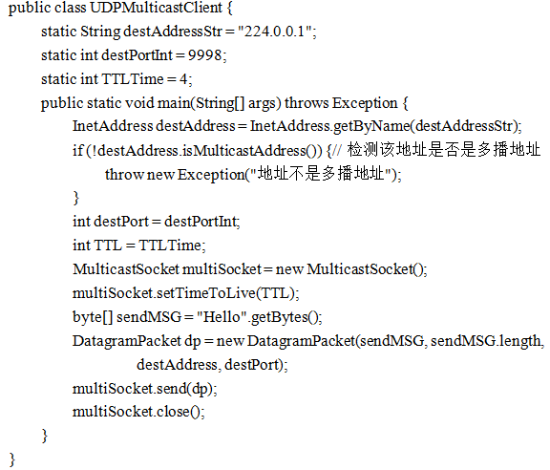
多点广播实例(1)
发送端

Slide 42
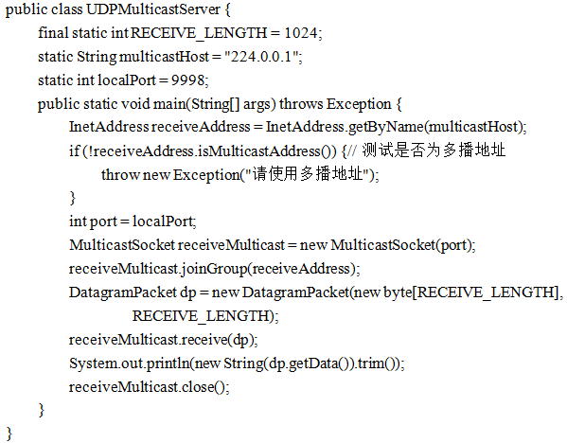
多点广播实例(2)
接收端

Slide 43
补充
使用JSoup抓取网页
使用JSoup做网络爬虫

Slide 44

本次课程结束！

